Slide 1
Использование игр с водой для развития познавательной и эмоциональной сфер детей с ранней неврологической патологией
Выполнила
Воспитатель МДОУ комбинированного
вида №100
Шарупина С.К.

Slide 2
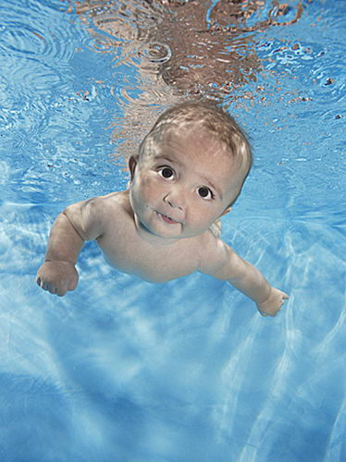
Наша планета живая – на ней есть вода!

Slide 3
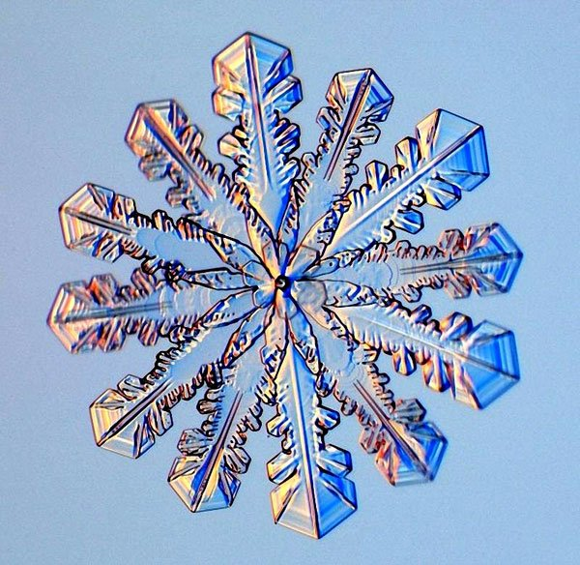
Вода обладает уникальным свойством — информационной памятью.
Вода способна впитывать, хранить и передавать человеческие мысли, эмоции и любую внешнюю информацию.

Slide 4
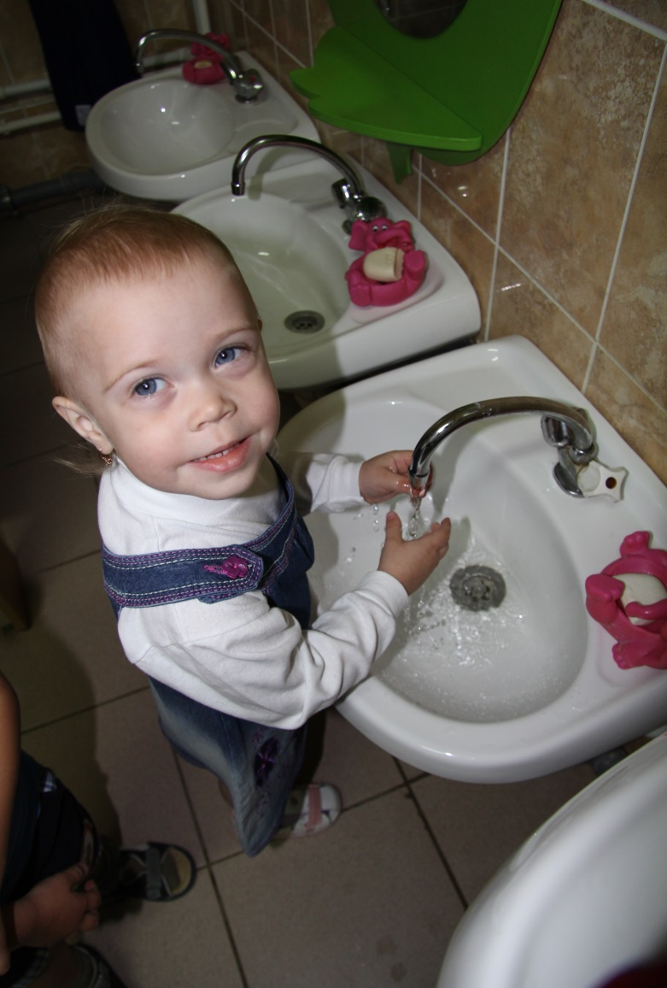
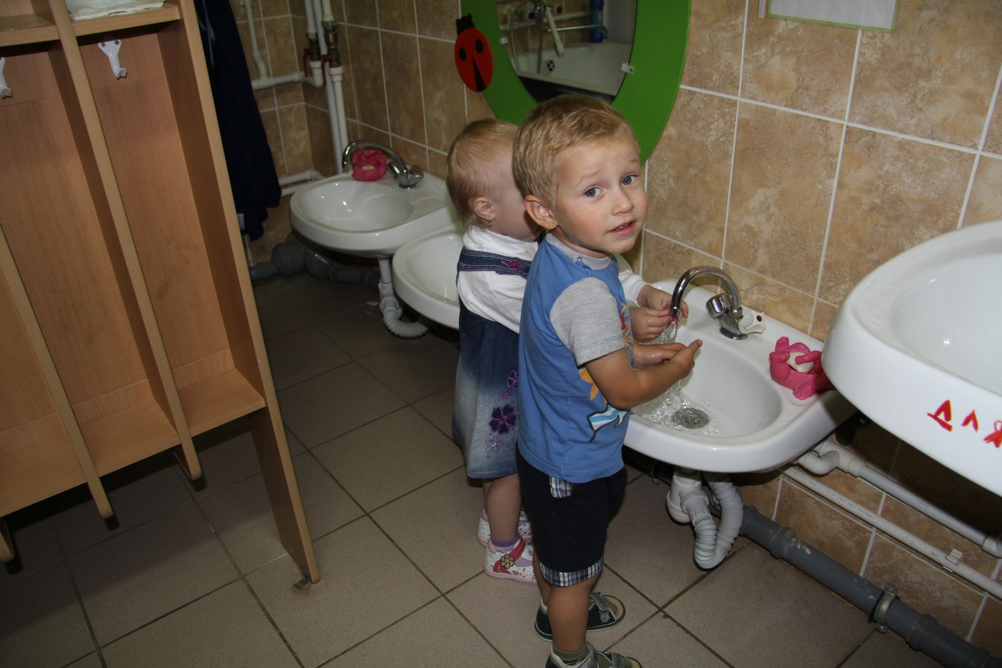
Вода притягивает детей, как магнит!

Slide 5
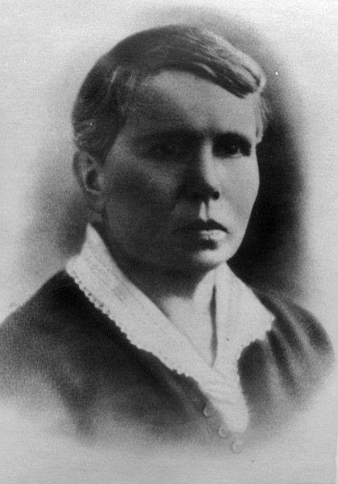
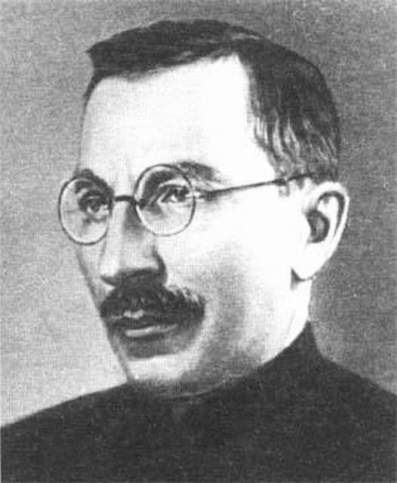
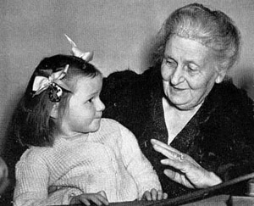
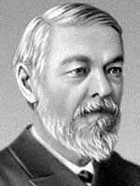
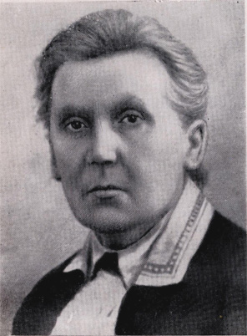
Чулицкая Л.И.
Макаренко А.С.
М. Монтессори
Сеченов И.М.
Тихеева Е.И.

Slide 6
Сегодня в Ярославле каждый четвертый-пятый ребенок после рождения переводится в отделение патологии новорожденных (около тысячи детей в год). Это дети, испытавшие острую или хроническую гипоксию, имеющие внутриутробные инфекции, выраженную дезадаптацию различного генеза. Эти синдромы у детей могут не иметь органической природы, но без коррекции ведут к формированию минимальной мозговой дисфункции.
Такие дошкольники посещают группы для детей с ранней неврологической патологией в нашем детском саду.

Slide 7
Цель работы: развитие эмоциональной и познавательной сферы детей с ранней неврологической патологией (РНП) через игры с водой.
Задачи:
- способствовать возникновению и поддержанию положительных эмоций у малышей, повышению эмоционального тонуса, общего фона настроения;
- помочь каждому малышу выразить состояние внутреннего Я через игры с водой, усилить его чувство принятия и успешности;
- осуществить психолого-педагогическую коррекцию поведения отдельных детей;
- развивать познавательную активность детей в процессе экспериментирования;
- развивать речь ребёнка, активизировать словарь.

Slide 8
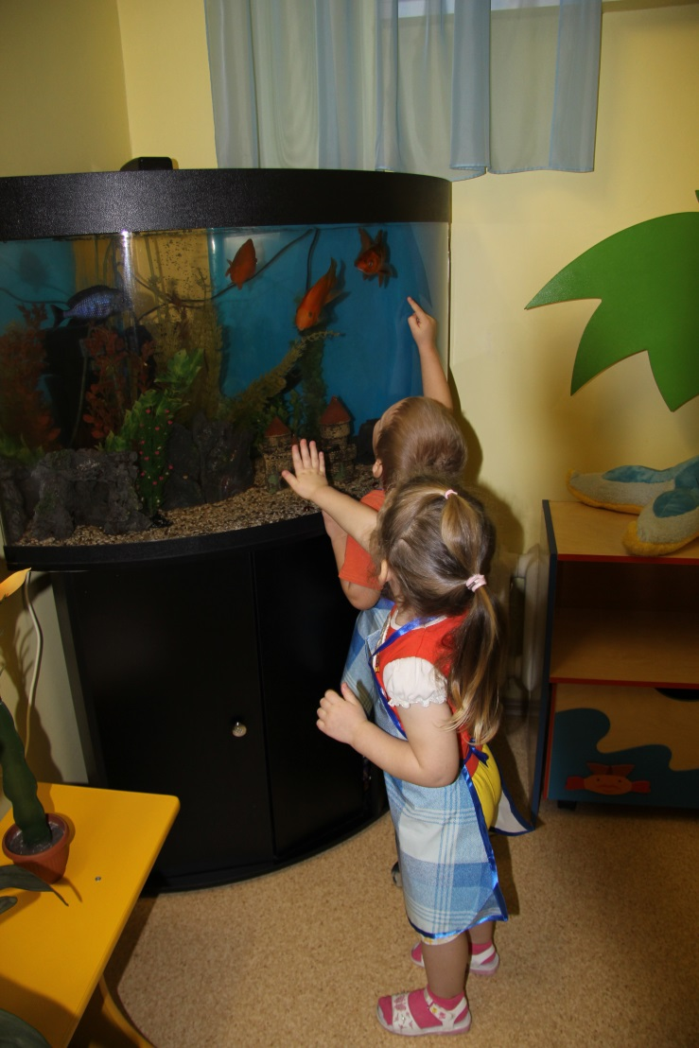
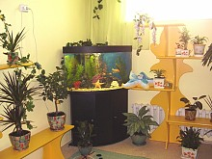
Организация игр с водой

Slide 9
Принципы работы с дошкольниками:
Принцип психологической комфортности – заключается в снятии стрессовых факторов
Принцип природосообразности – развитие всоответствии с природой ребёнка, его здоровьем, психической и физической конституций, его способностями и склонностями, индивидуальными особенностями, восприятием
Принцип дифференцированного подхода – решаются задачи эффективной психологической помощи воспитанникам в совершенствовании их личности
Принцип деятельности - включение ребёнка в игровую, познавательную, поисковую деятельность с целью стимулирования активной жизненной позиции
Принцип интеграции – интегративность всех процессов, реализующихся в образовательном процессе

Slide 10
Особенности детей с ранней неврологической патологией
Диагнозы детей с РНП:
- тонусные нарушения
- вегетативная дисфункция
- синдром гипервозбудимости
- нарушения сна
Нарушения у детей с РНП:
эмоционально-волевой сферы
познавательной деятельности
речевого развития

Slide 11
Исследования воздействия игр с водой на познавательное и эмоциональное развитие детей раннего возраста.
Елизавета Ивановна Тихеева отмечала, как дети, созидая, совершенствуют свой чувственный опыт и практически познают некоторые свойства воды.

Slide 12
Мария Монтессори говорила о том, что играя с водой, ребенок учиться навыкам самообслуживания, терпению, умению доводить начатое до конца

Slide 13
Антон Семёнович Макаренко указывал, что в играх с водой воспитывается творческая рабочая фантазия, которая является источником созидательной деятельности.

Slide 14
Лидия Ивановна Чулицкая говорила, что игры с водой, это игры, которые способствуют укреплению детского организма

Slide 15
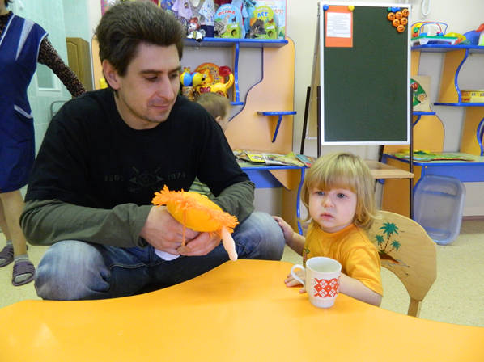
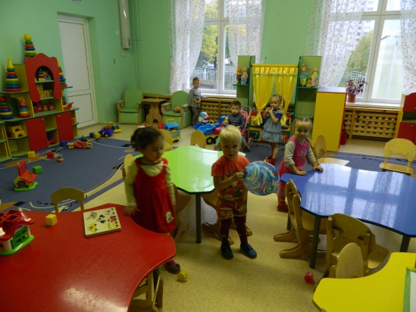
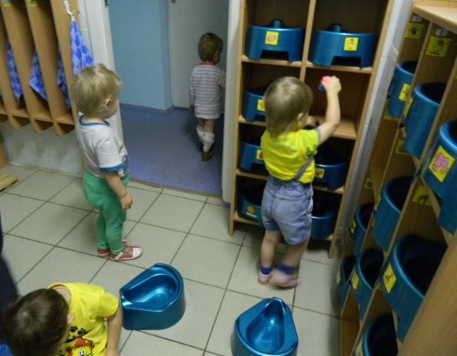
Адаптация – это приспособление организма к новым или изменившимся условиям жизни.

Slide 16
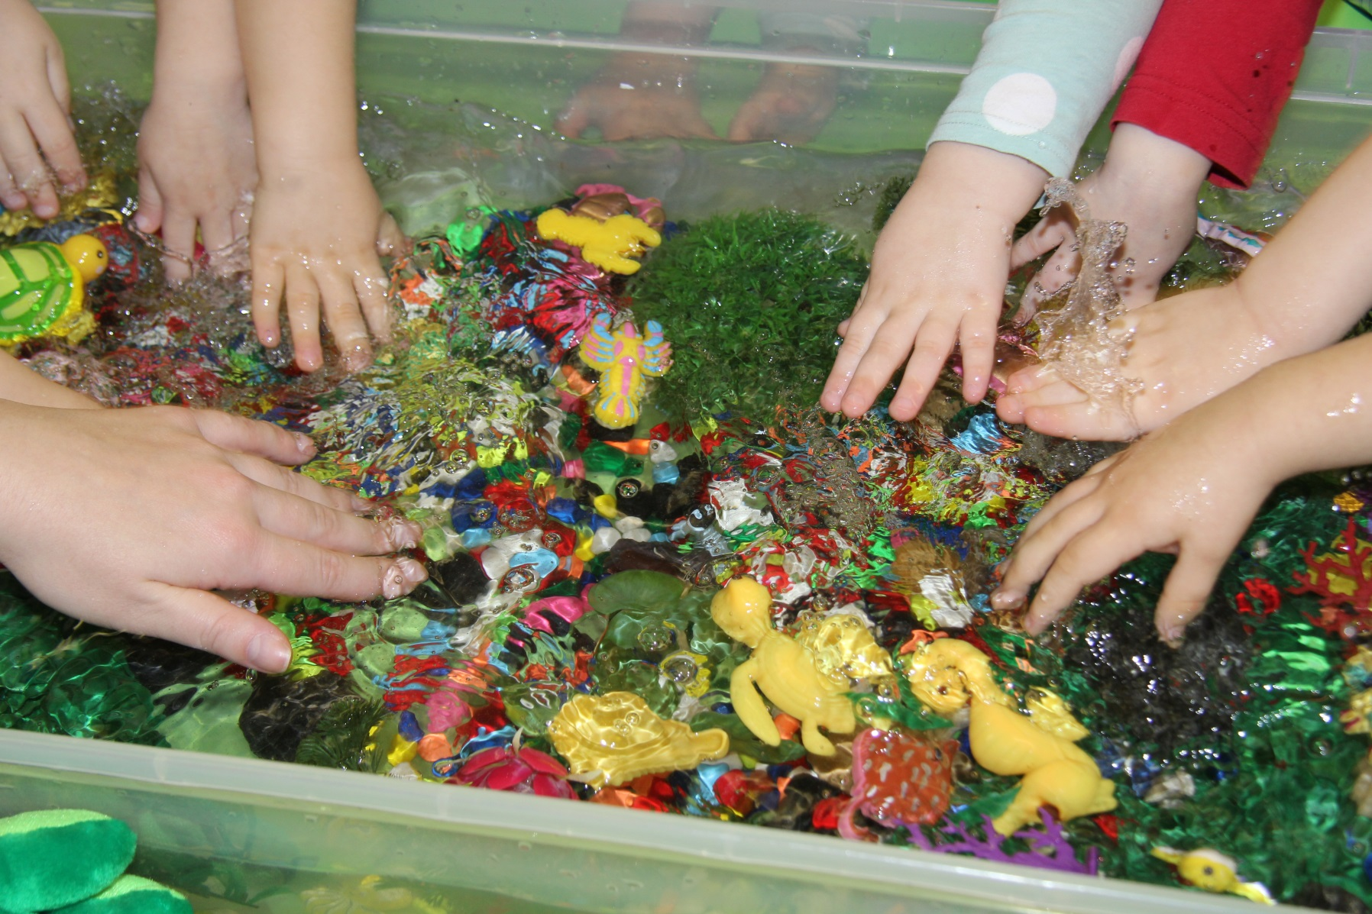
Игры с водой

Slide 17
Показатели медицинской диагностики
Характеристика сна и аппетита
Проявление положительных эмоций
Проявление отрицательных эмоций
Проявление гнева
Проявление страха
Характеристика вступления в социальные контакты
Характеристика познавательной сферы
Характеристика двигательной активности

Slide 18
Оценка результатов адаптации детей с РНП к условиям ДОУ
В адаптационный период детей использовались игры с водой
В адаптационный период детей игры с водой не использовались

Slide 19
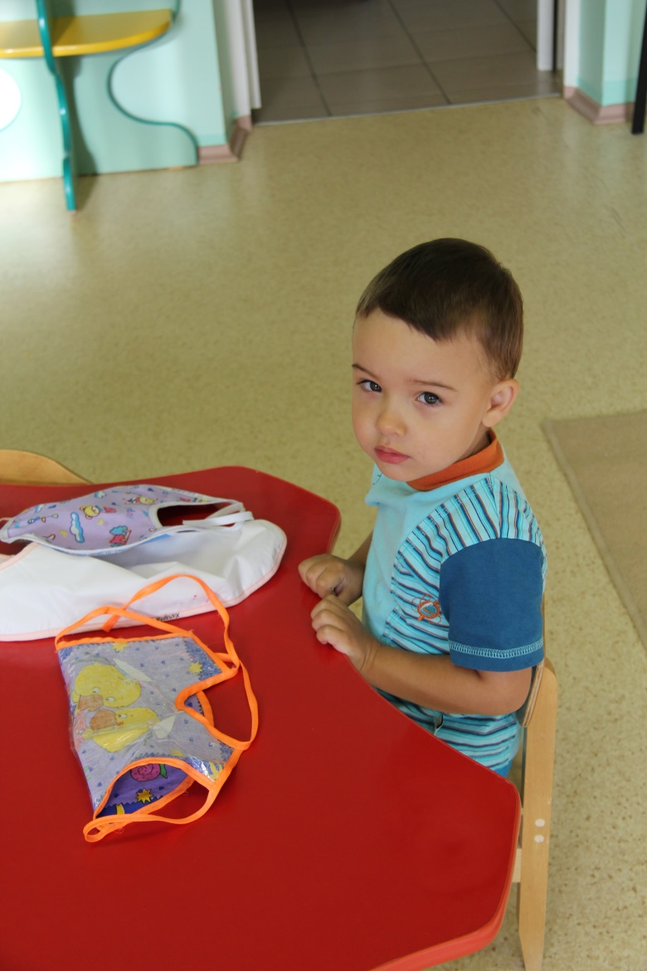
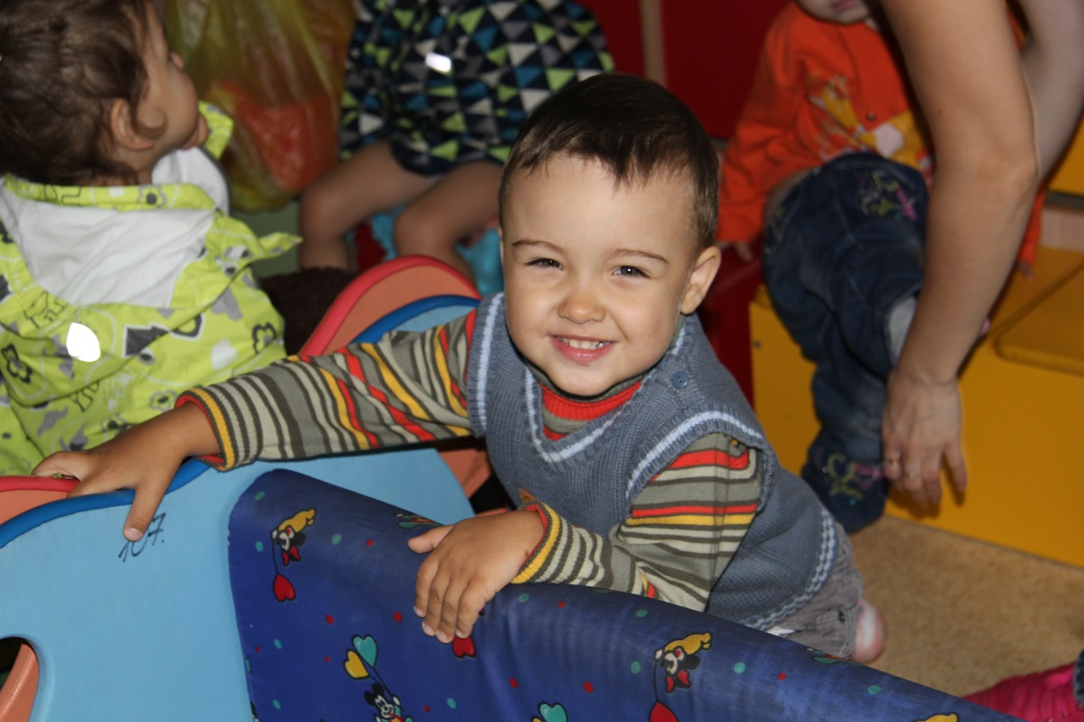
…хныканье сменяется улыбкой…

Slide 20
Примерный перечень игр с водой, проводимых с детьми с ранней неврологической патологией
«Давайте дружить»
«В гостях у сказки»
«Я играю целый день, играть с водичкой мне не лень»
«Чудеса в мешочке»
«Посмотрим-понаблюдаем»
«Есть у каждого из нас»
«Волшебный пирог»
«Ай, да, рыбалка»
«Чья семья?»
«Капитаны»
«Всем нужна вода»
«Дождик»

Slide 22
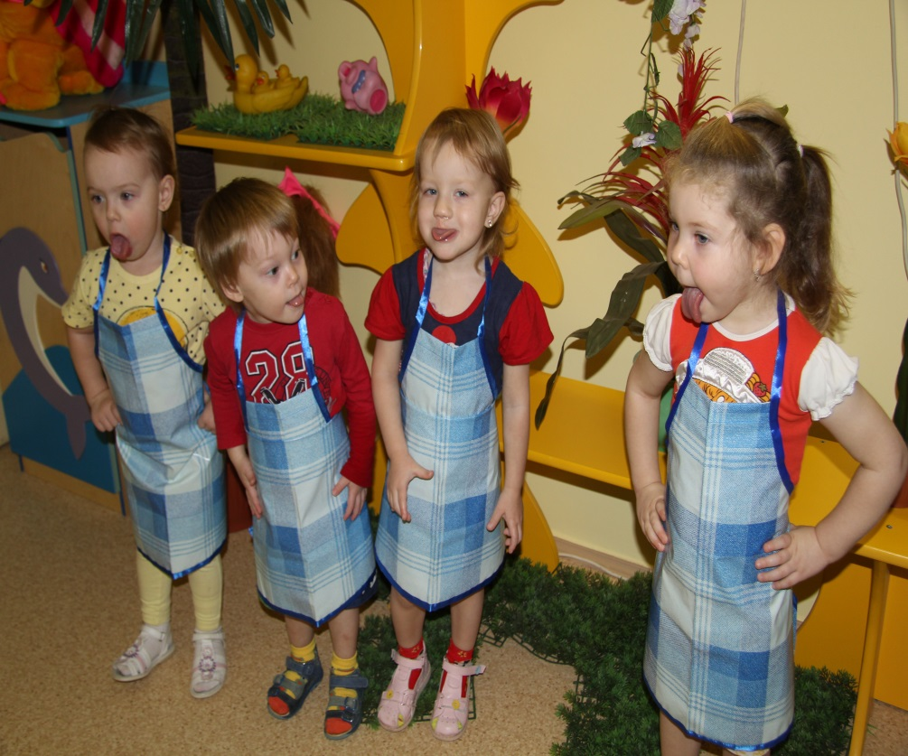
«Давайте дружить»

Slide 23
Выводы
Использование игр с водой, способствует возникновению и поддержанию положительных эмоций у малышей, повышению эмоционального тонуса, общего фона настроения
Игры с водой могут быть включены в совместную деятельность взрослого и ребенка по развитию речи, ознакомлению с окружающим, а так же по сенсорную развитию

Slide 24
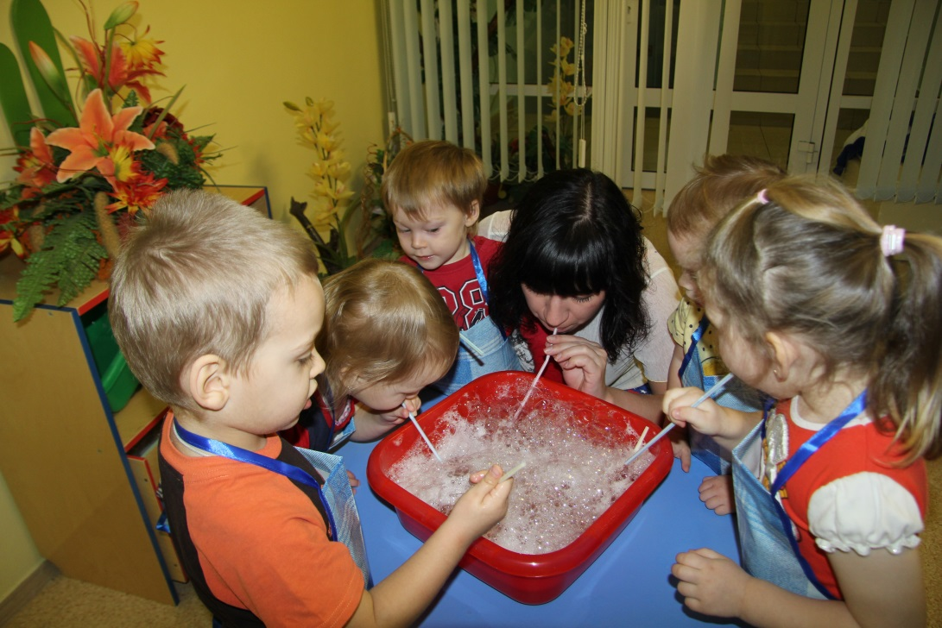
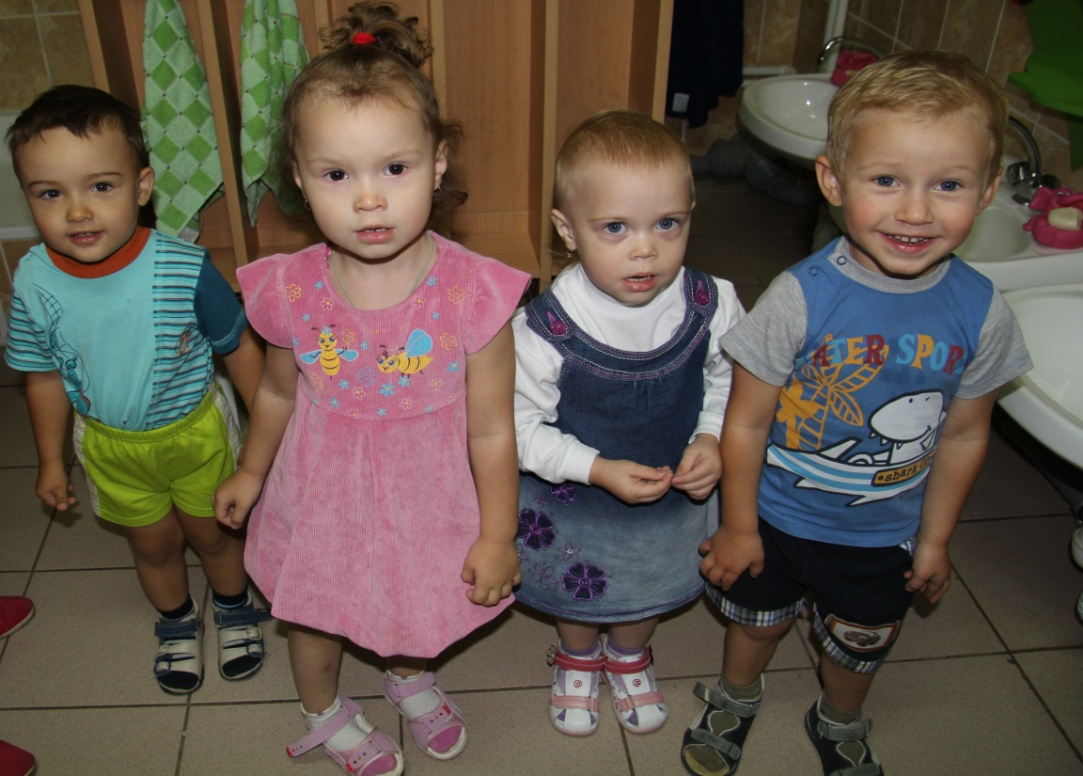
Не стесняйтесь взрослые играть с детьми…

Slide 25
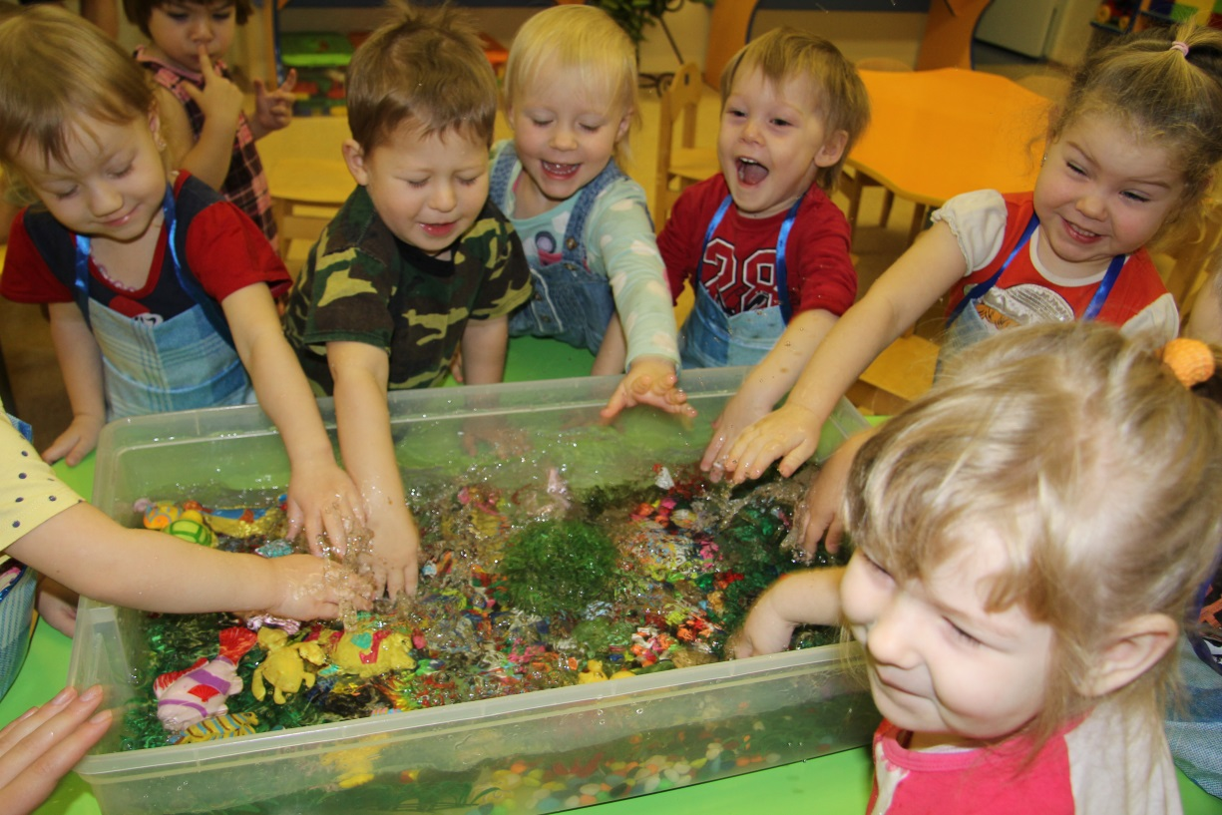
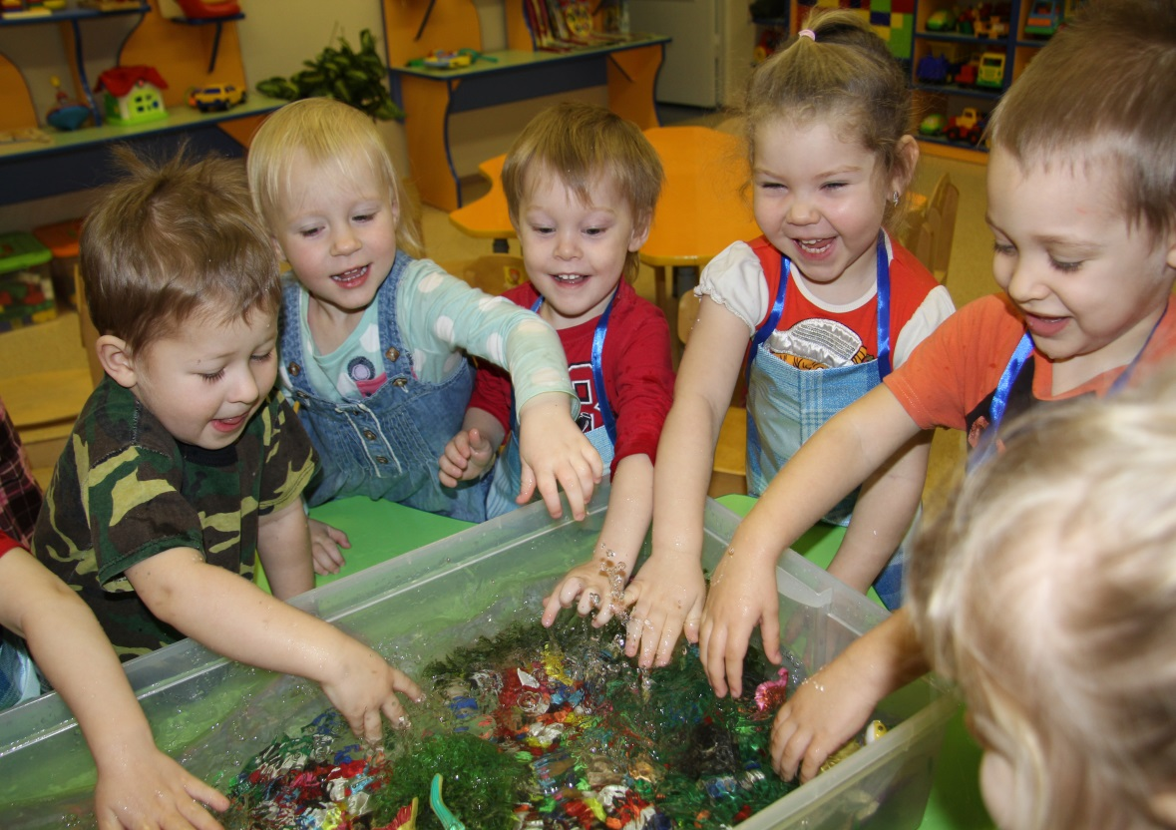
…как приятно видеть детский смех…
…и кричит УРА…

Slide 26
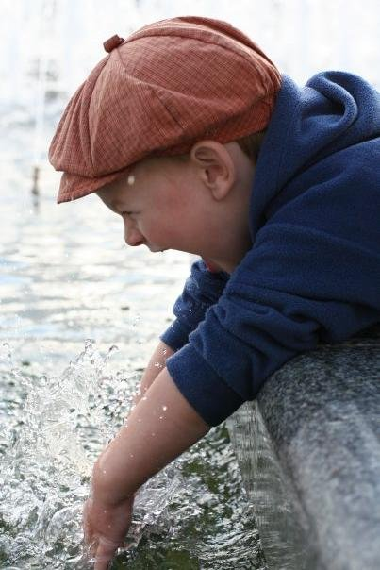
Вечная Слава Воде!!!

Slide 27
Спасибо за внимание

